Slide 1
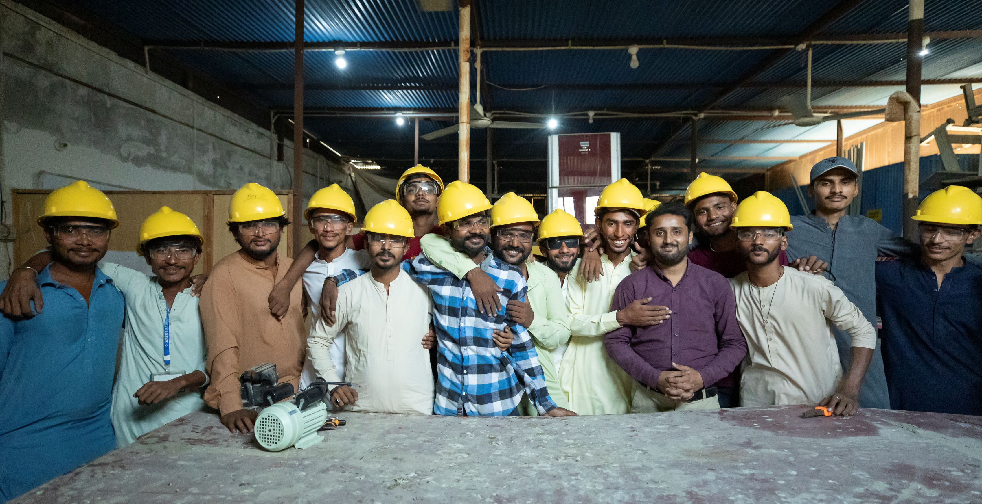
Tekst + afbeelding (L)
Bouwen aan een gezamelijke toekomst in Pakistan

Slide 2
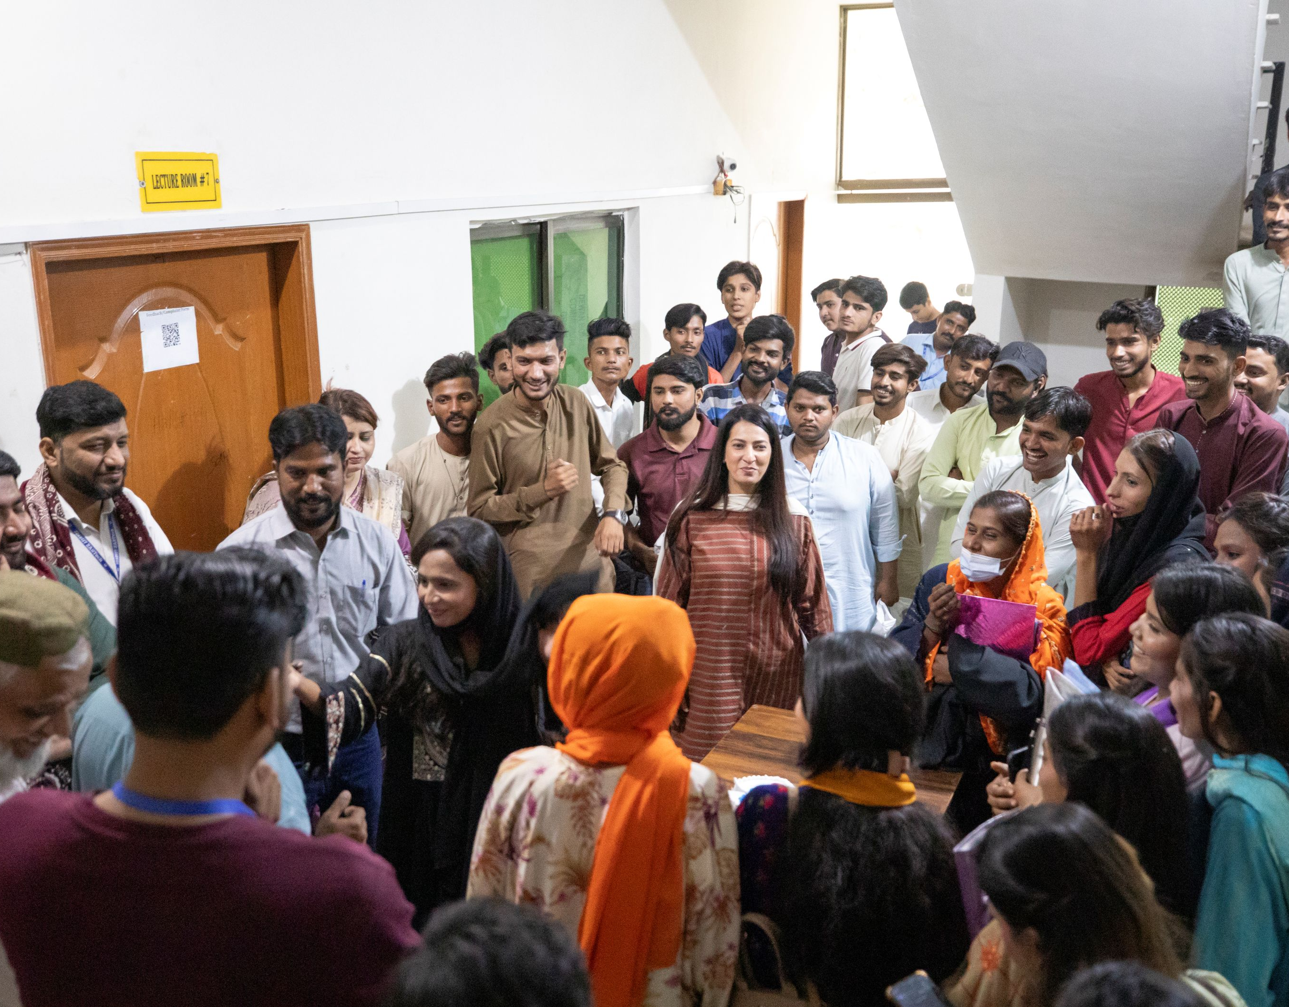
Tekst + afbeelding (M)
In landen met religieuze spanningen
brengen partners van Kerk in Actie
jongeren van verschillende achtergronden bij elkaar. Zij volgen samen trainingen.
Zoals in Pakistan.

Slide 3
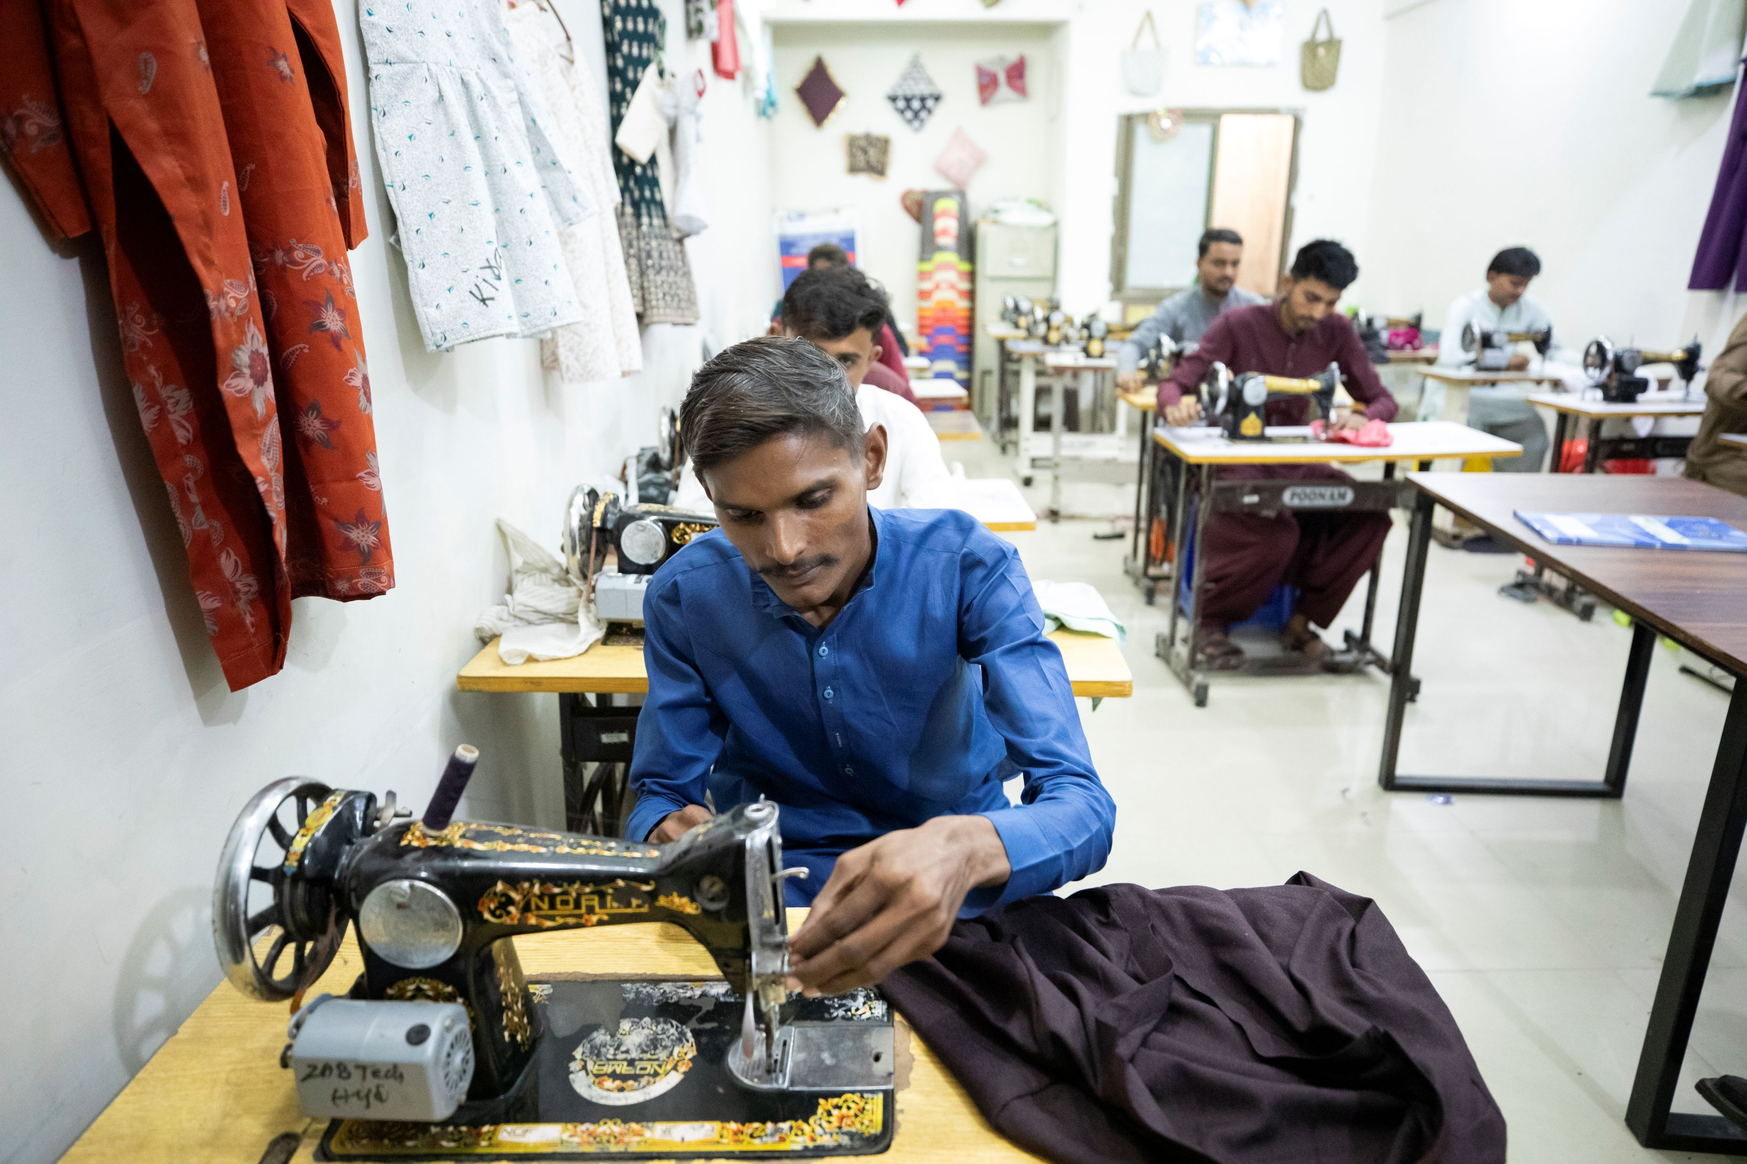
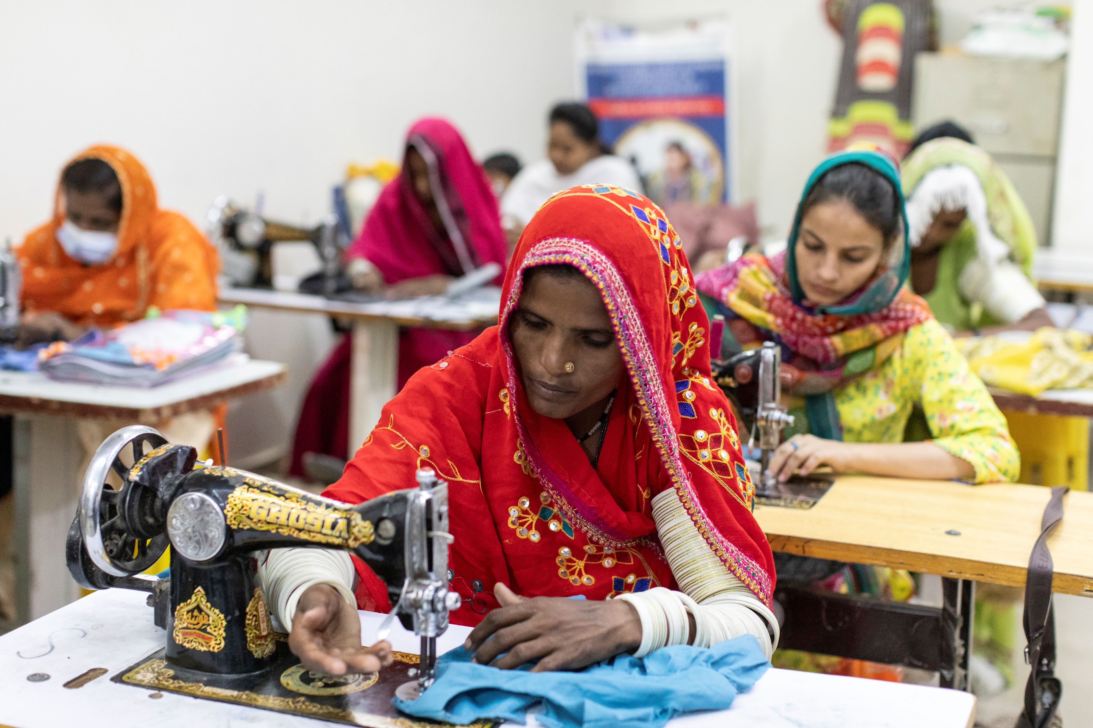
In het islamitische Pakistan zijn christenen en hindoes in de minderheid. Ze ontmoeten elkaar bij trainingen in vakmanschap, ondernemerschap, leiderschap en sociale vaardigheden.

Slide 4
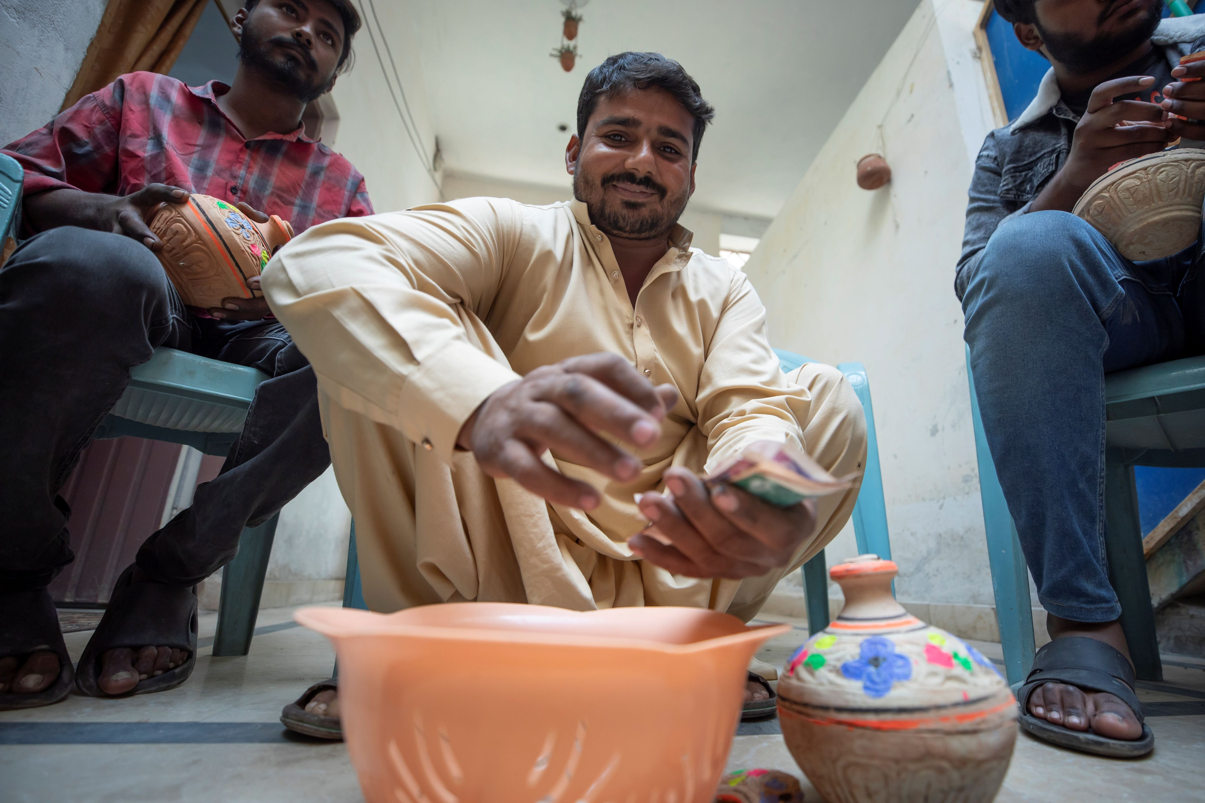
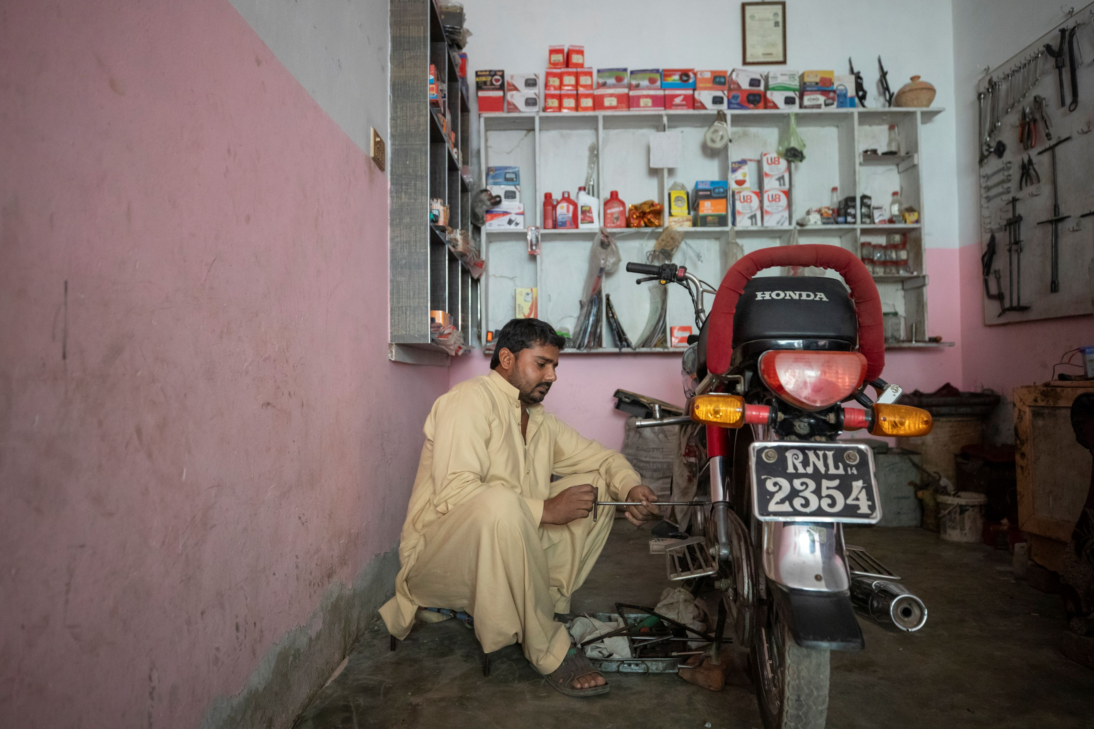
Ze gaan samen geld sparen. Ombeurten kunnen ze aanspraak maken op het gespaarde geld. Op die manier lukte het moslim Muhammed
om zijn eigen bedrijf als monteur op te zetten.

Slide 5
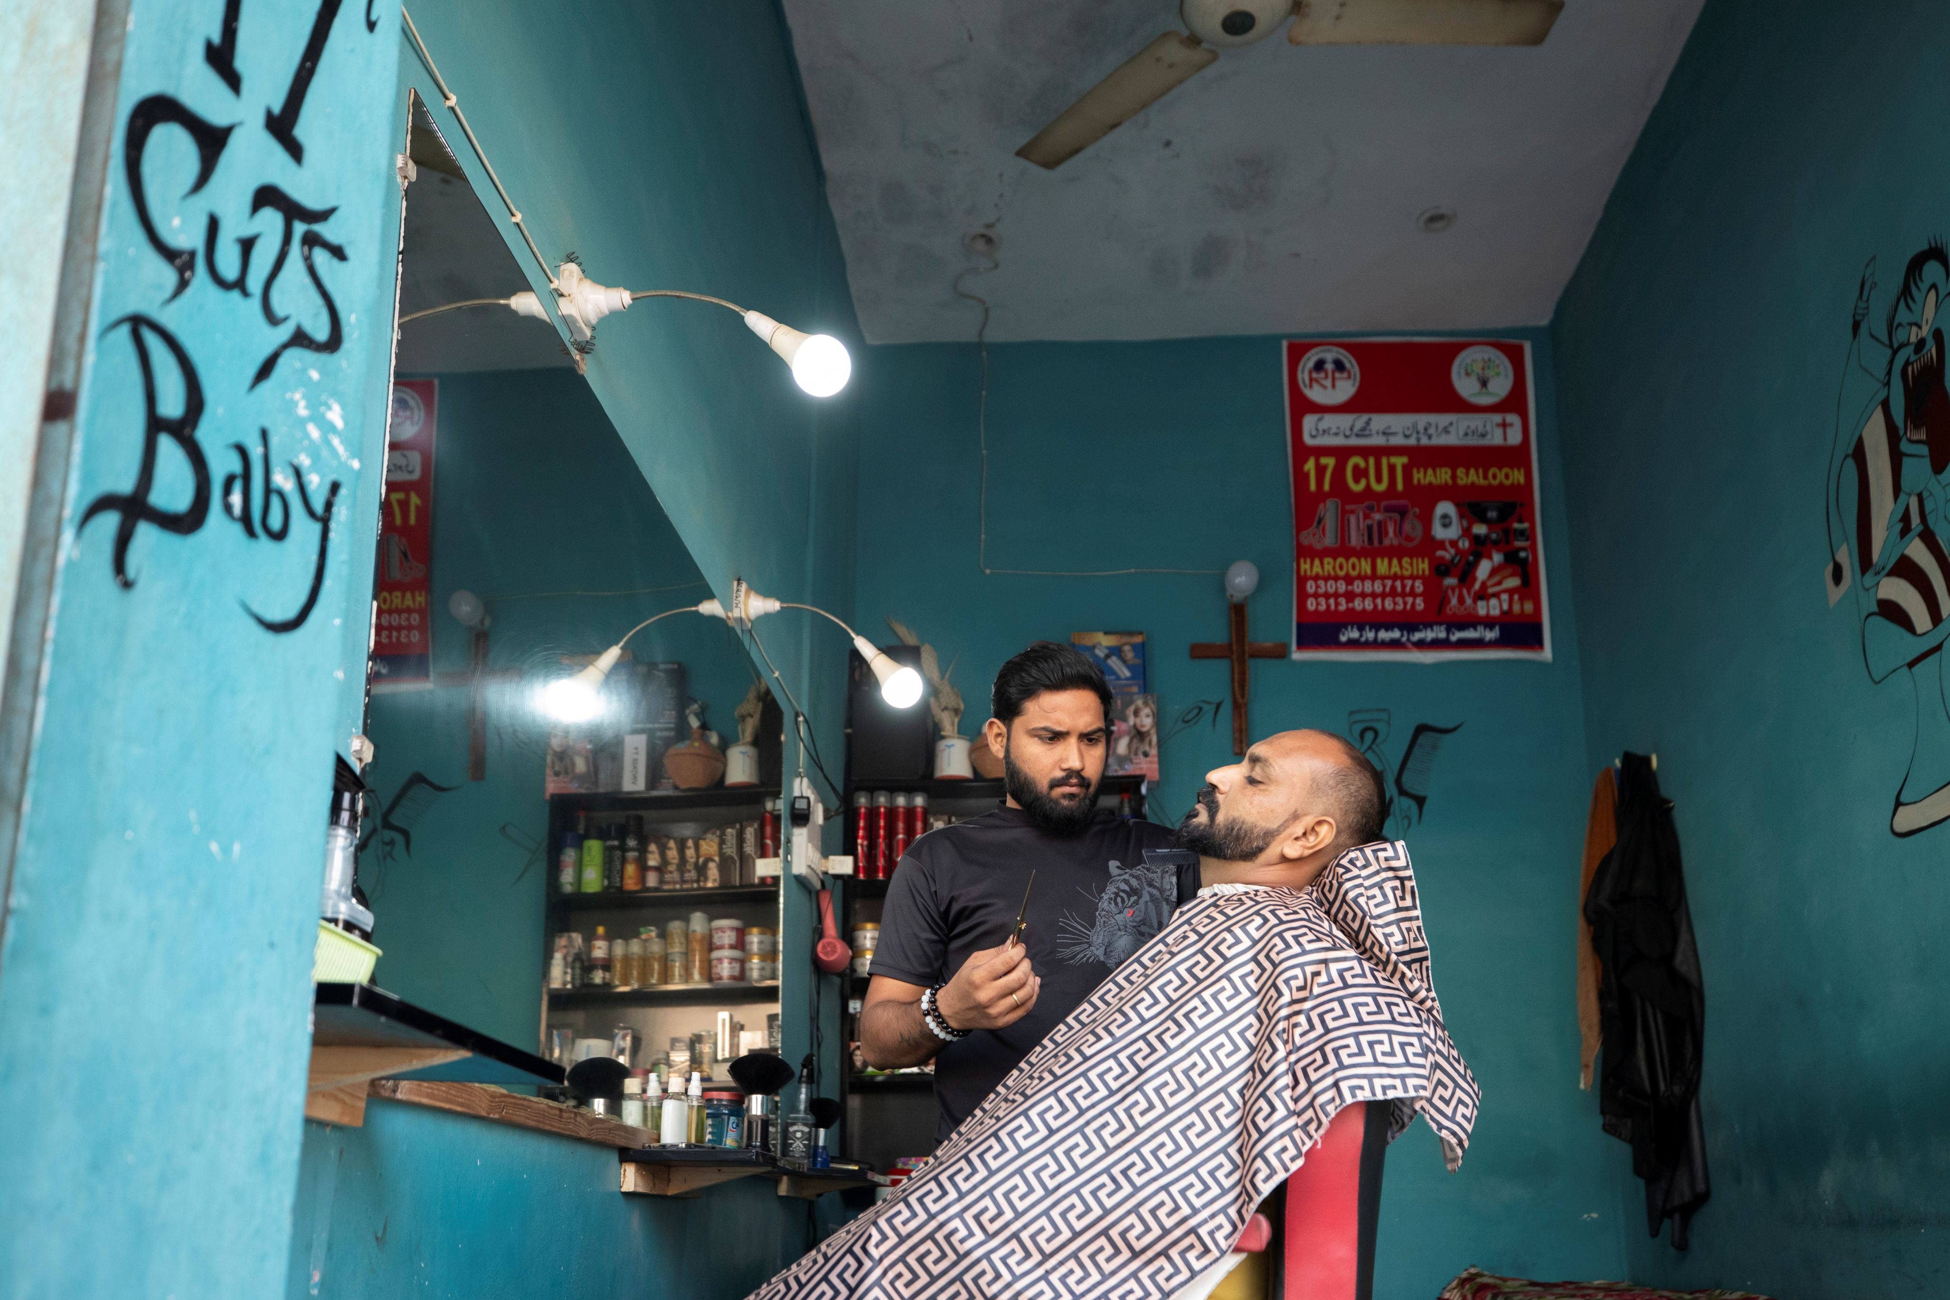
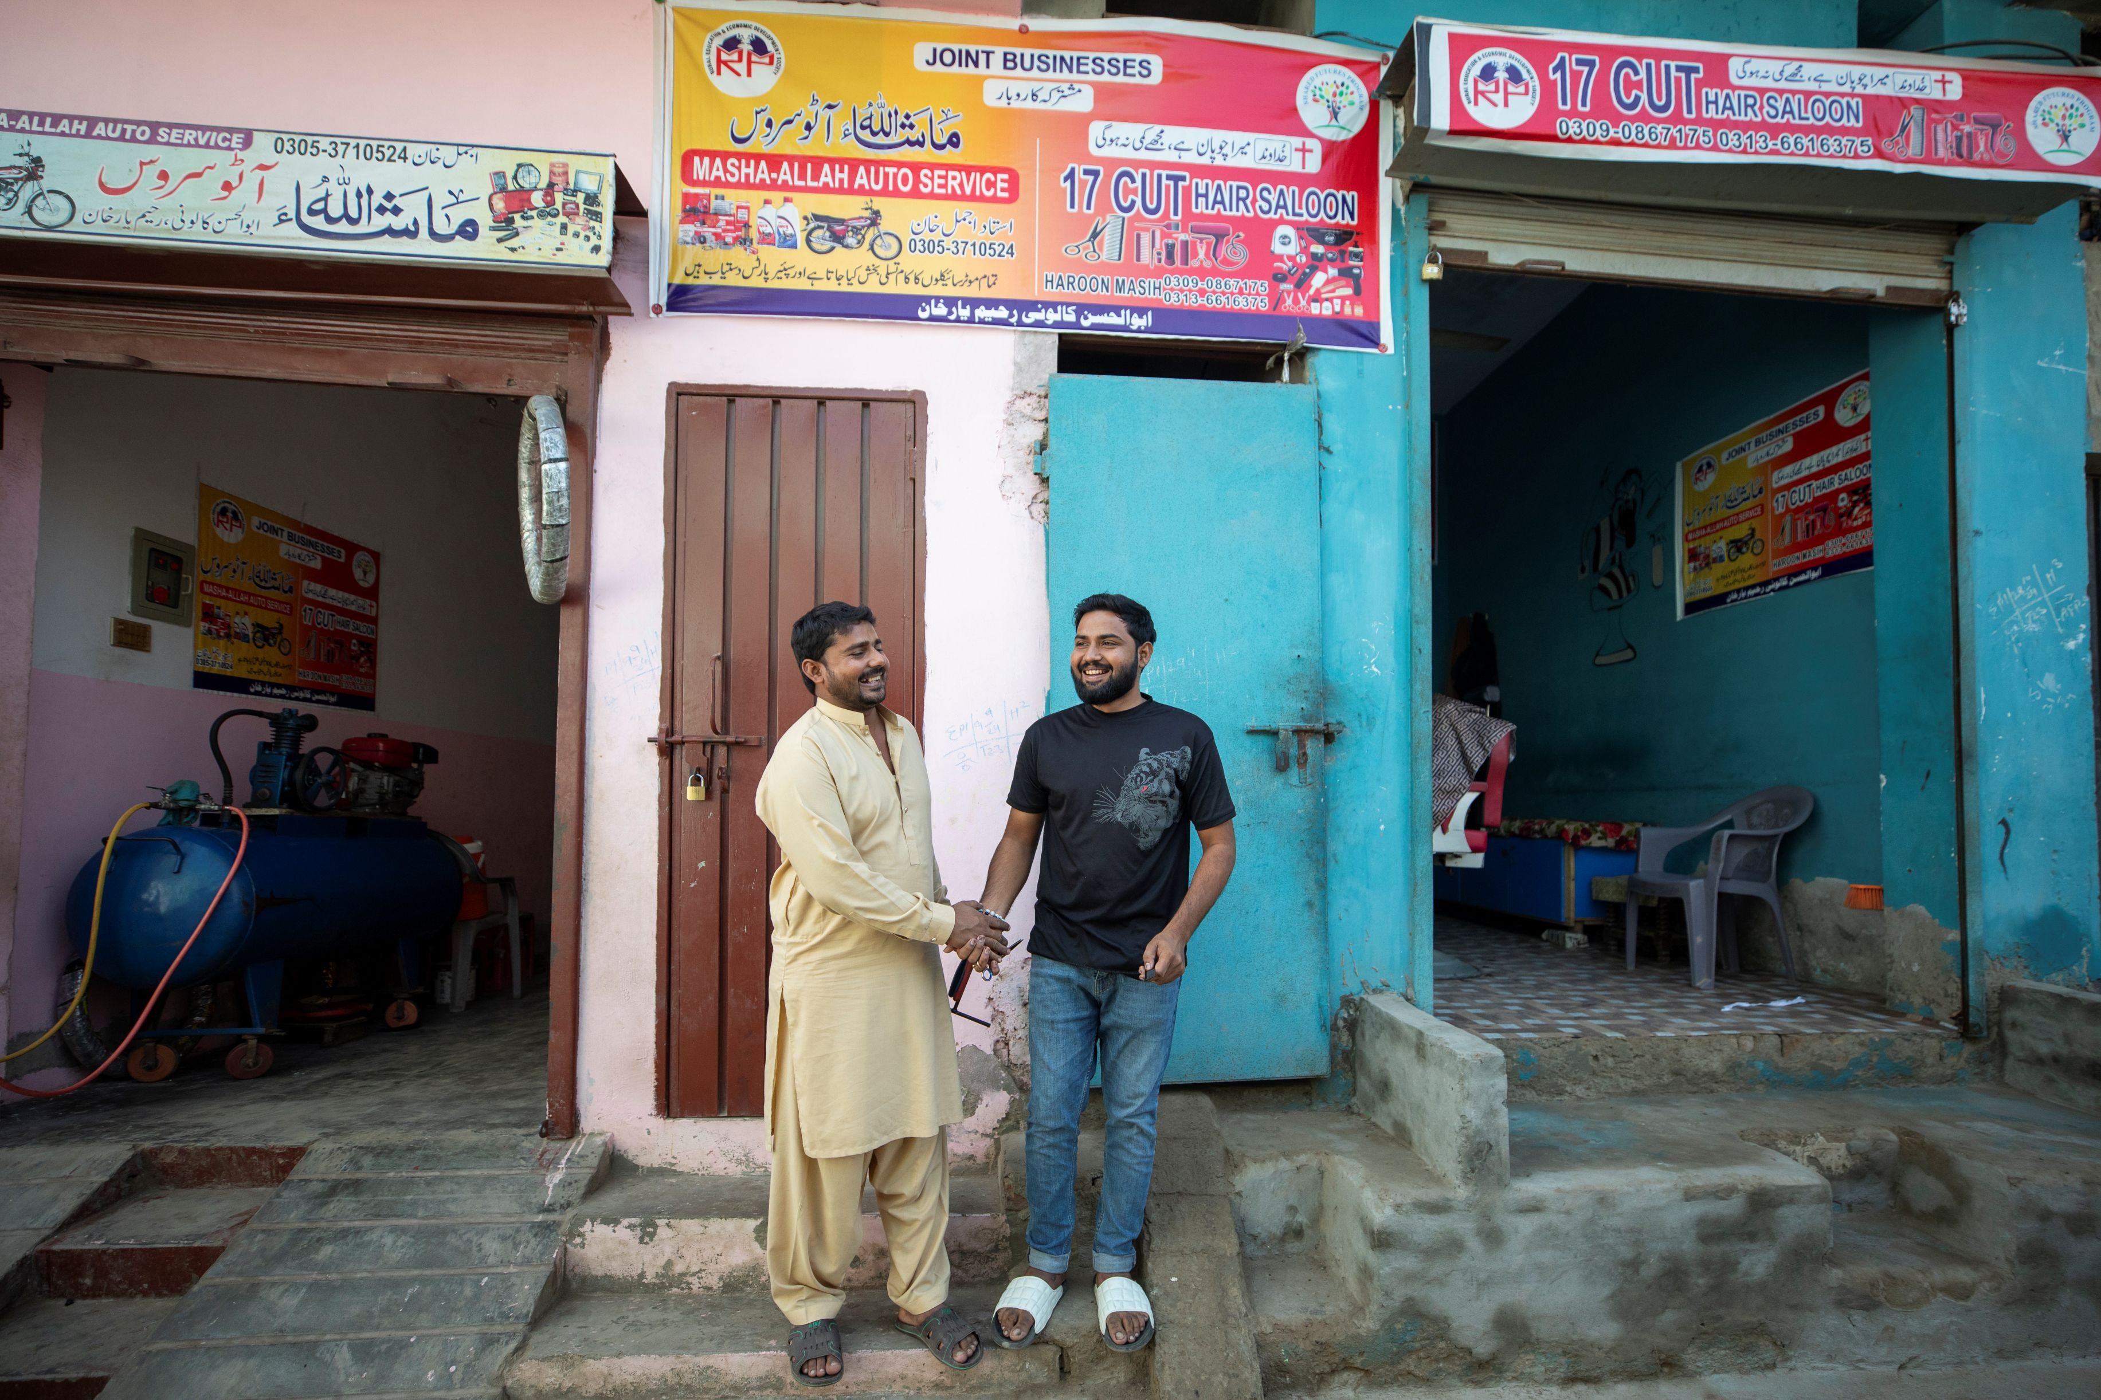
Christen Haroon ging als kapper aan de slag.
Ze besloten samen een bedrijfspand te huren.
Ze zijn bevriend geraakt en verwijzen klanten naar elkaar door.

Slide 6
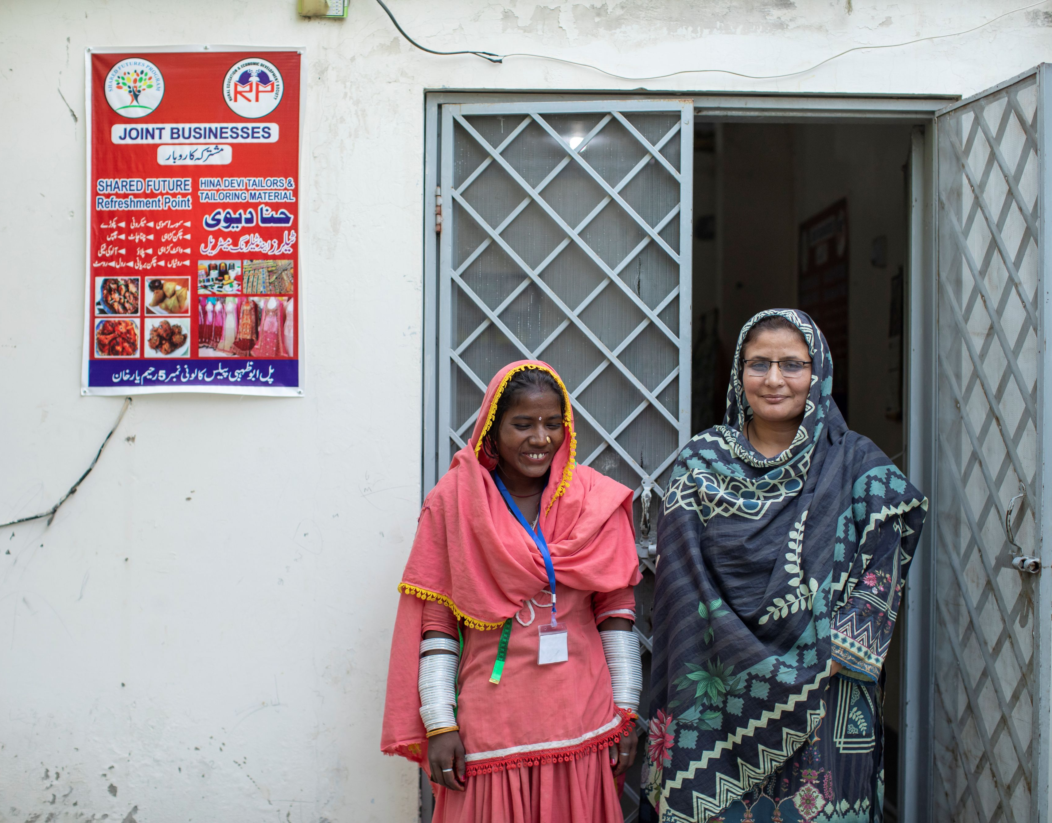
Tekst + afbeelding (M)
Ook hindoe Hina en moslima Nasreen besloten samen
een pand te huren,
waar Hina haar naaiatelier
heeft en Nasreen
lekkere snacks
verkoopt .

Slide 7
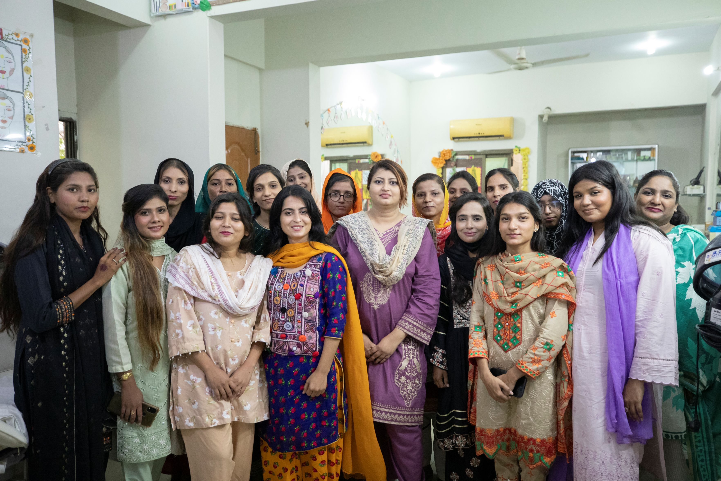
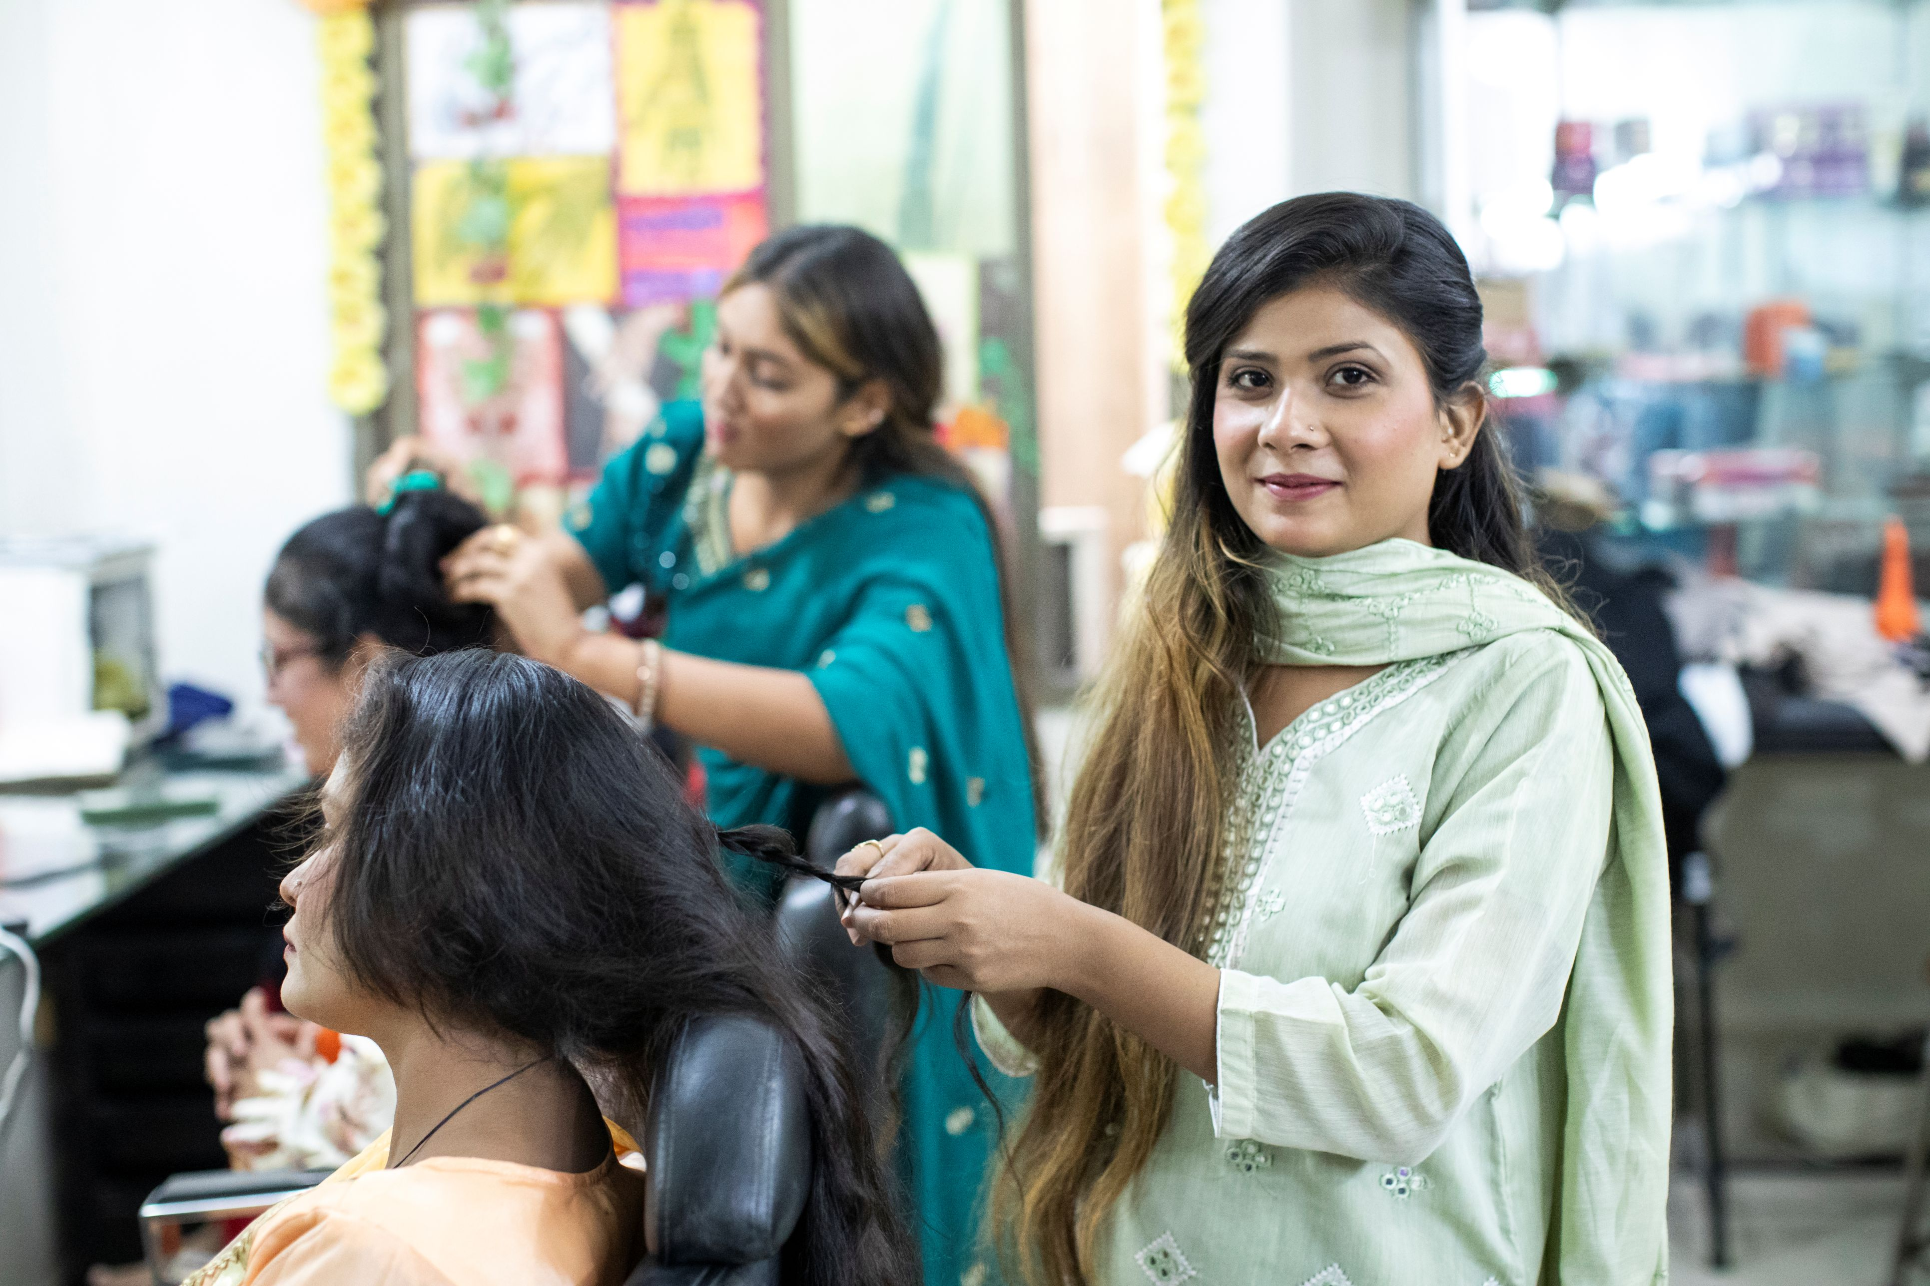
Ieder jaar krijgen 1500 jongeren van diverse achtergronden de kans om samen te leren en samen te werken. Ze gaan bijvoorbeeld aan de slag als kapper, kleermaker, elektricien, monteur, cateraar.

Slide 8
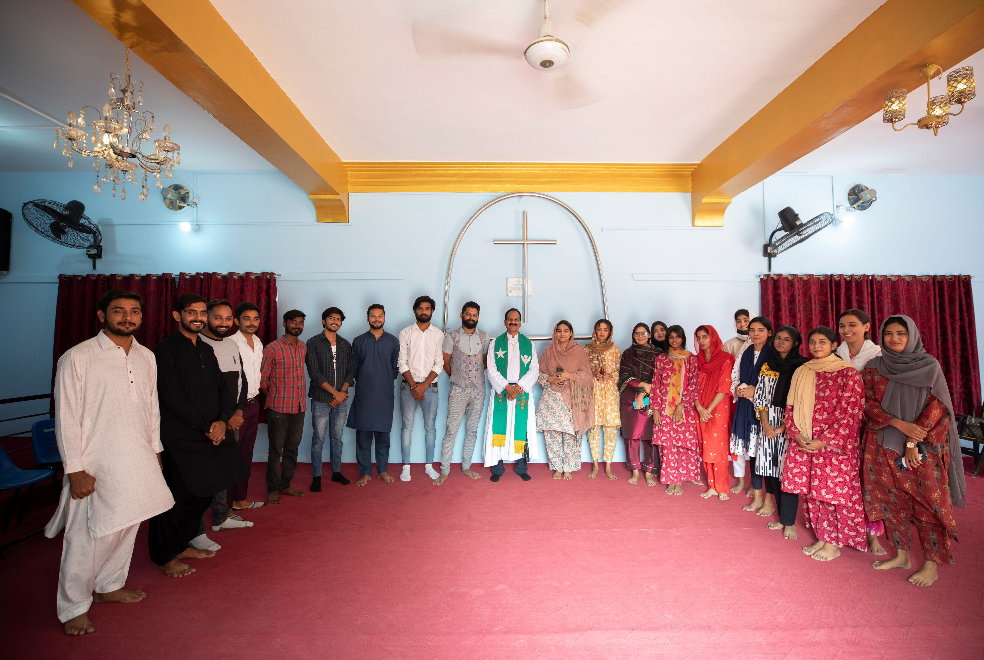
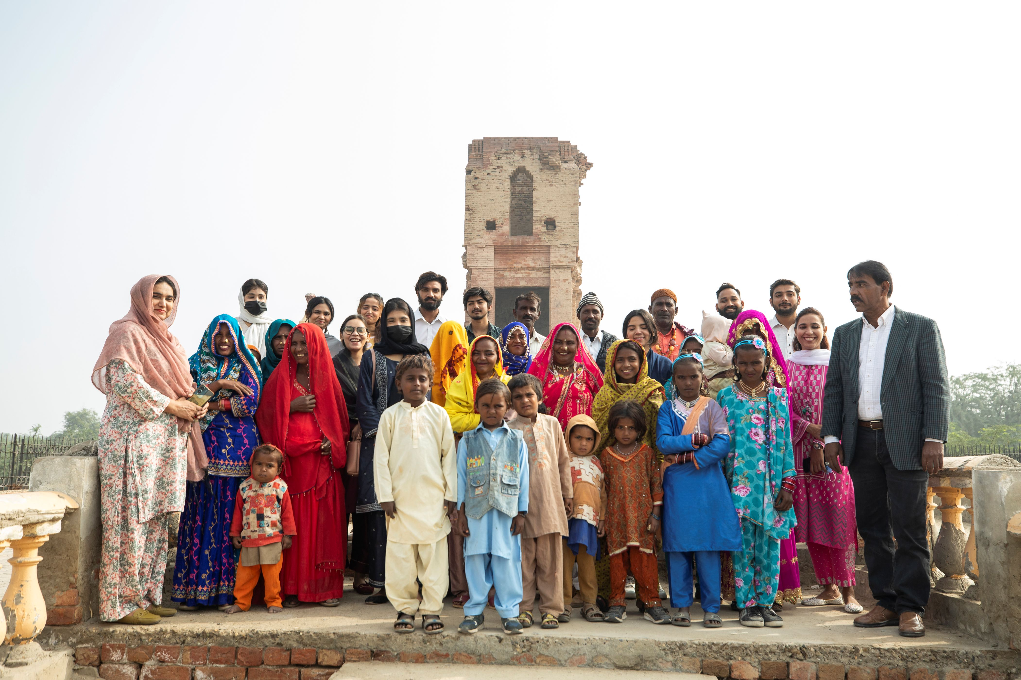
Ze bezoeken ook elkaars heiligdommen. Zo ontstaat er steeds meer onderling begrip. In hun eigen gemeenschap worden zij ambassadeurs voor verdraagzaamheid.

Slide 9
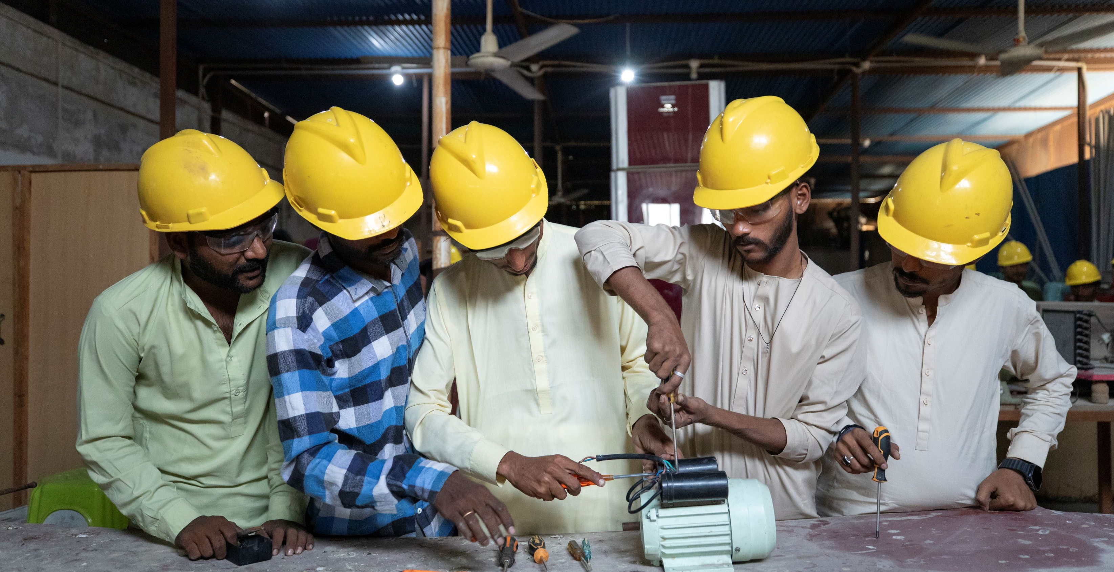
Tekst + afbeelding (L)
Samen bouwen jongeren in Pakistan aan hun toekomst

Slide 10
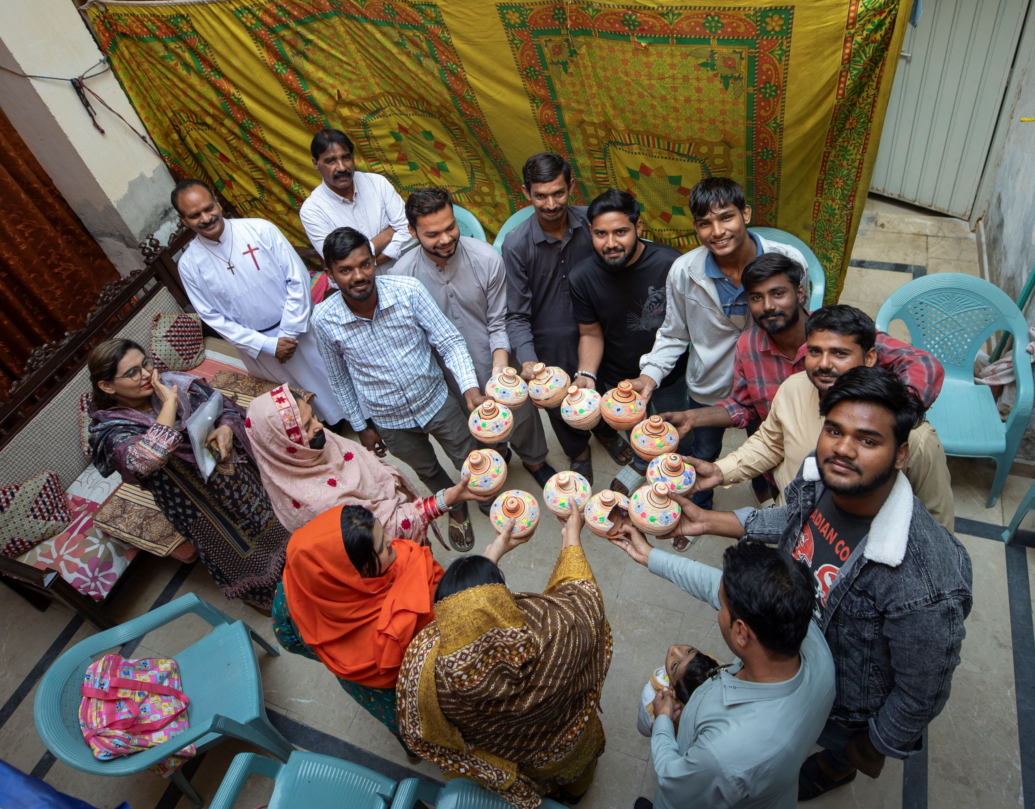
Tekst + afbeelding (M)
Bedankt voor je steun aan het zendingswerk
van Kerk in Actie.
Zo bouwen we overal ter wereld
aan meer begrip tussen mensen van
diverse religieuze achtergronden.

